Slide 1

Stima delle proprietà di sistemi ottici nelle microonde tramite l'utilizzo di reti neurali
Eleonora Gatti
22 luglio 2020

Slide 2
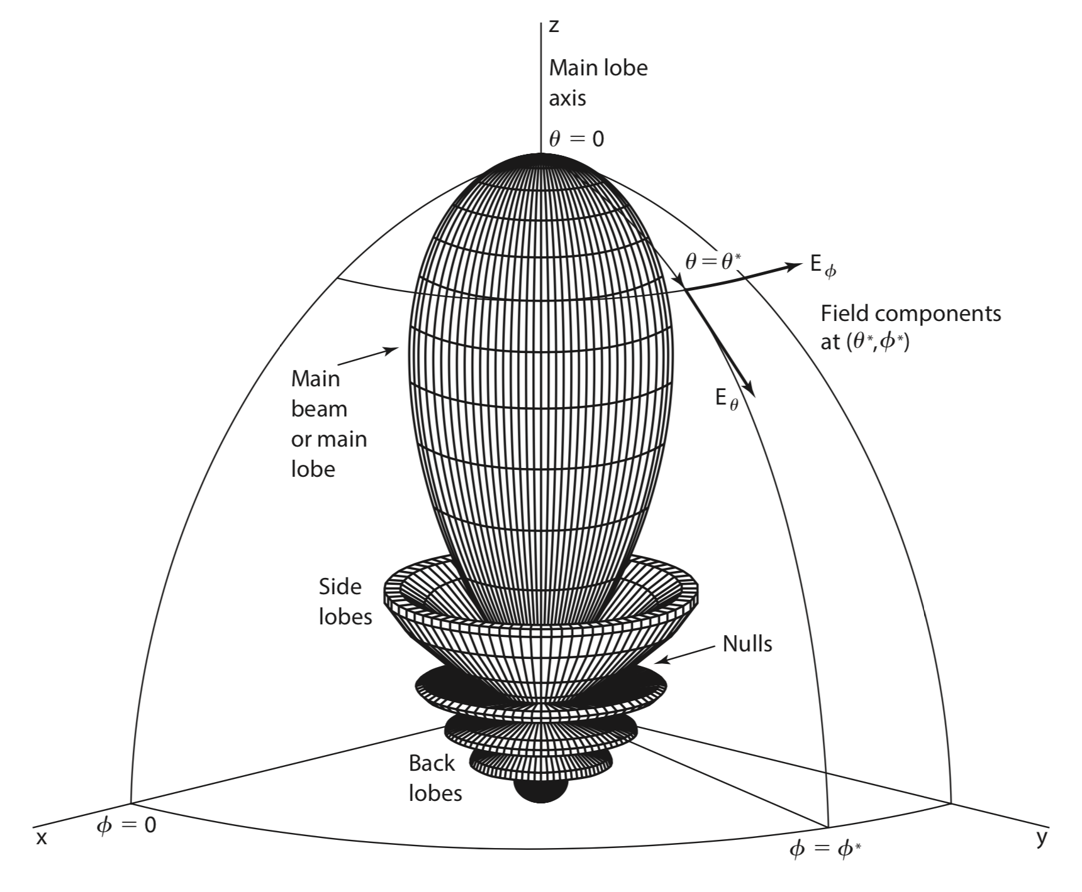
Diagramma di radiazione
Parametri di interesse
Fwhm (x)
Fwhm (y)
Ellitticità
Co max
Cx max
Eleonora Gatti
22 luglio 2020
Notes:
Nella presentazione farò riferimento solo all’ellitticità

Slide 3
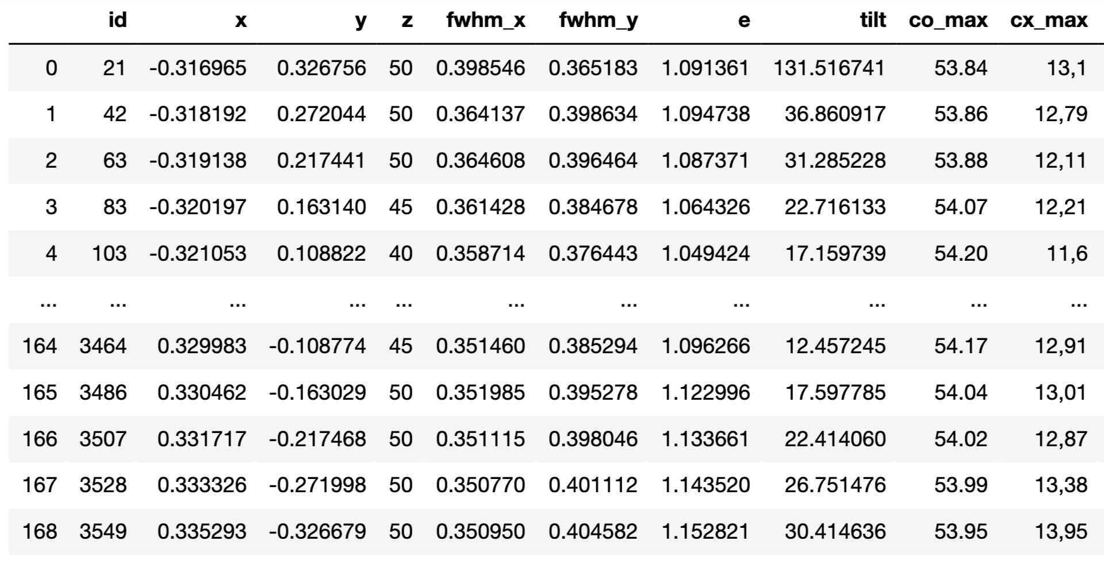

Idea
Dataset
Metodo di simulazione classico
Tempo di calcolo: 2 giorni
Grasp
Eccessivamente dispendioso in termini di tempo
Eleonora Gatti
23 giugno 2020

Slide 4
Idea
Necessità: cercare una via alternativa
Una rete neurale è in grado di prevedere i parametri di interesse più efficacemente di una classica interpolazione?
Interpolazione vs Rete neurale
Eleonora Gatti
23 giugno 2020

Slide 5
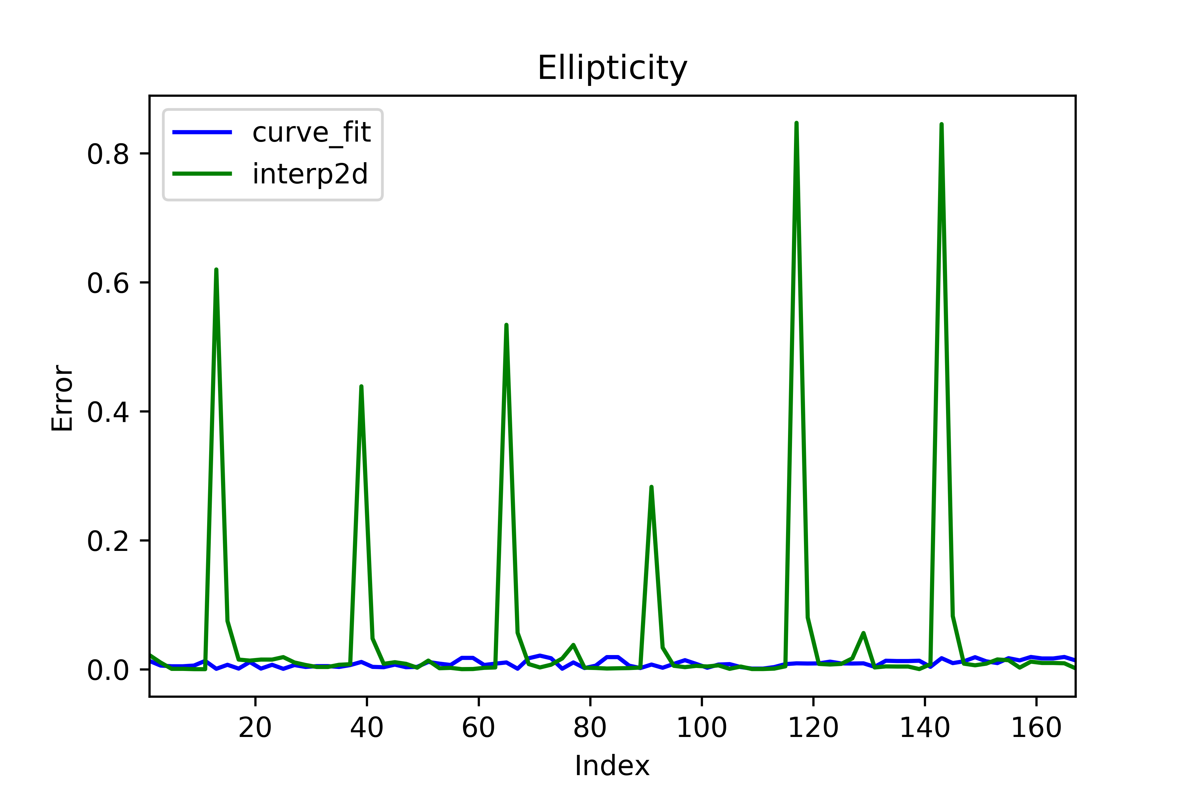
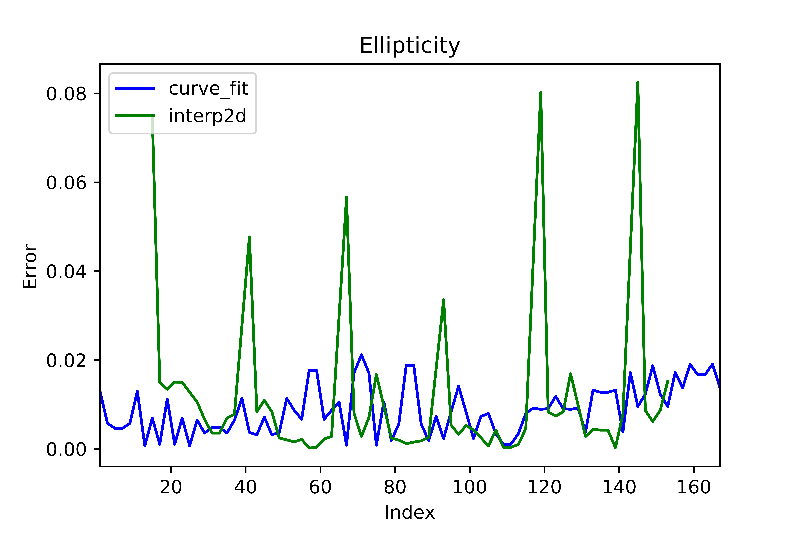
Interpolazione
Interp2d
Modulo scipy.interpolate
Interpolazione lineare
Curve Fit
Modulo scipy.optimize
Fit su paraboloide
Eleonora Gatti
23 giugno 2020

Slide 6
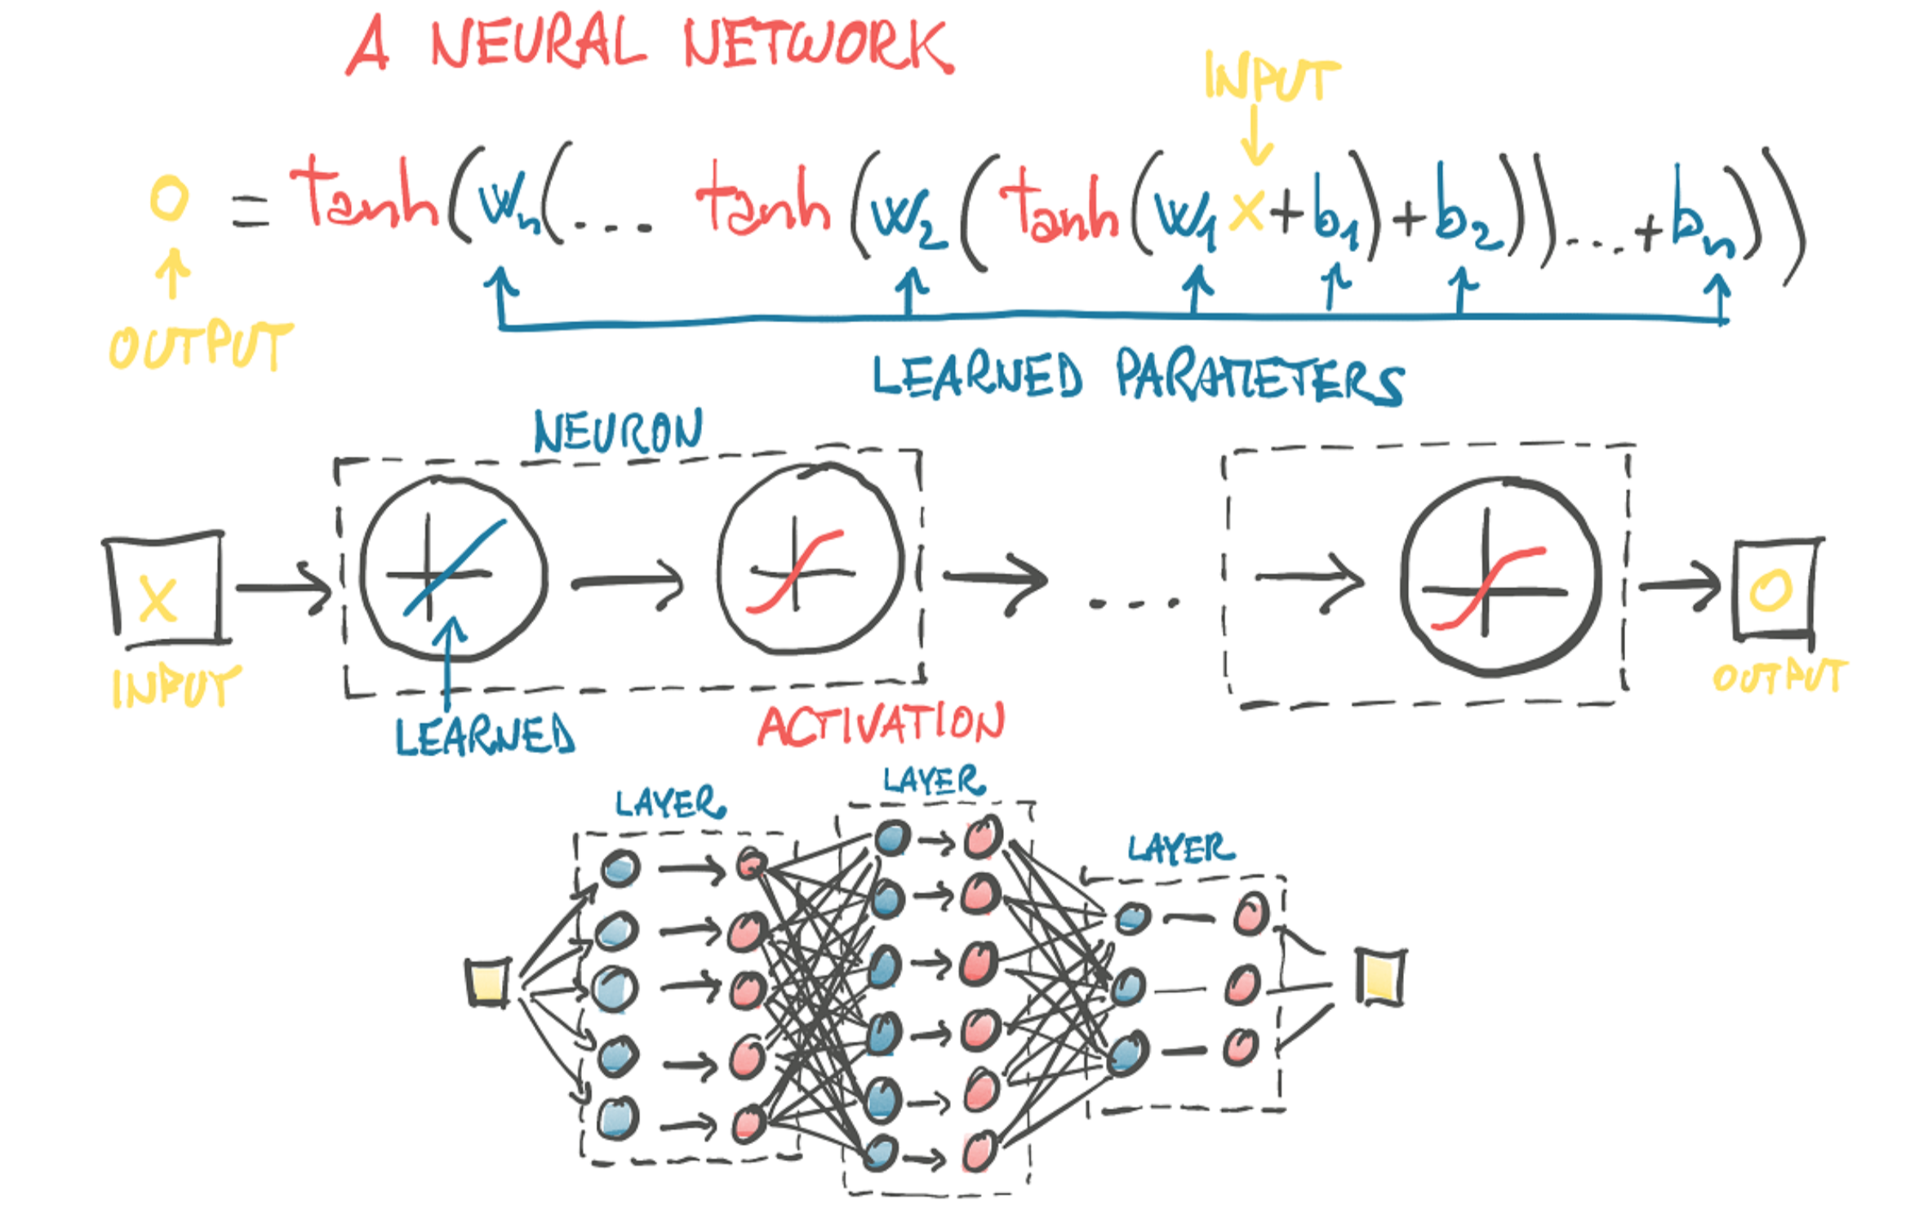
Rete Neurale: cos’è?
- Modello computazionale costituito dall’interconnessione tra neuroni
- Corrispondenza Input-Output
Deep Learning with PyTorch – E. Stevens
Conoscenza acquisita tramite processo di apprendimento
Conoscenza immagazzinata nei parametri della rete
Eleonora Gatti
23 giugno 2020

Slide 7
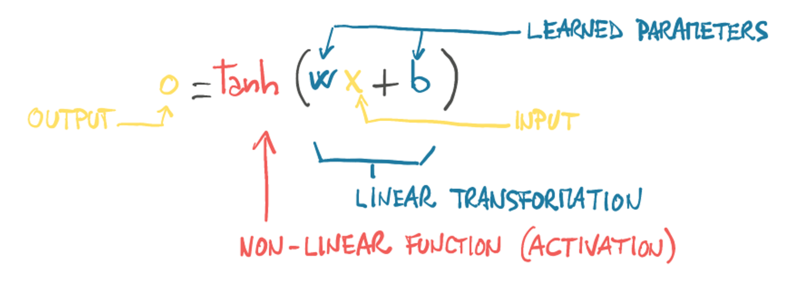
Neurone
Funzione non lineare (funzione di attivazione) applicata ad una trasformazione lineare
Deep Learning with PyTorch – E. Stevens
Uno o più neuroni
Input layer + hidden layer(s) + output layer
Layer
Rete
Eleonora Gatti
23 giugno 2020
Notes:
An artificial neuron: a linear transformation enclosed in a non-linear function

Slide 8
Rete Neurale
Deep Learning with PyTorch – E. Stevens
I parametri w_{i} (weights) e b_{i} (biases) sono i responsabili dell’apprendimento
Eleonora Gatti
23 giugno 2020

Slide 9

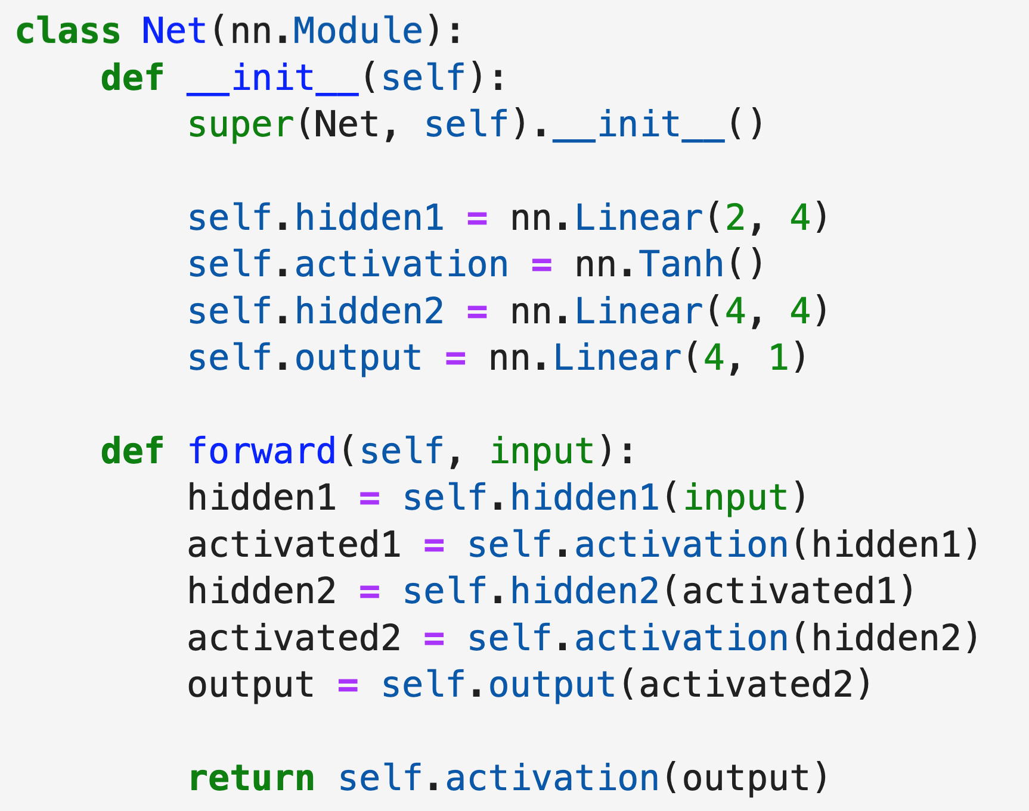
My Net
Libreria utilizzata:
Hidden Layers
2
Neuroni/layer
4
Funzione di attivazione
Tanh
Eleonora Gatti
23 giugno 2020
Notes:
Scelta numero layers e neuroni

Slide 10
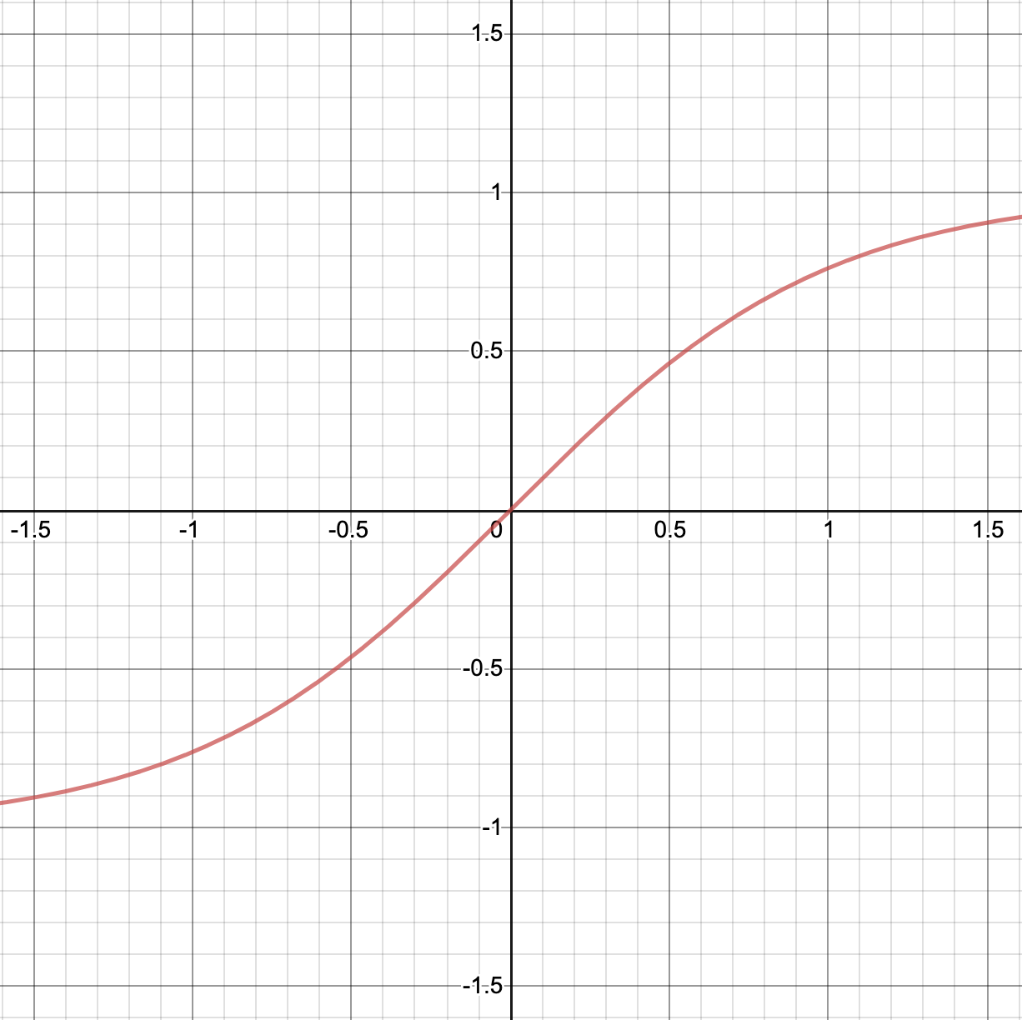
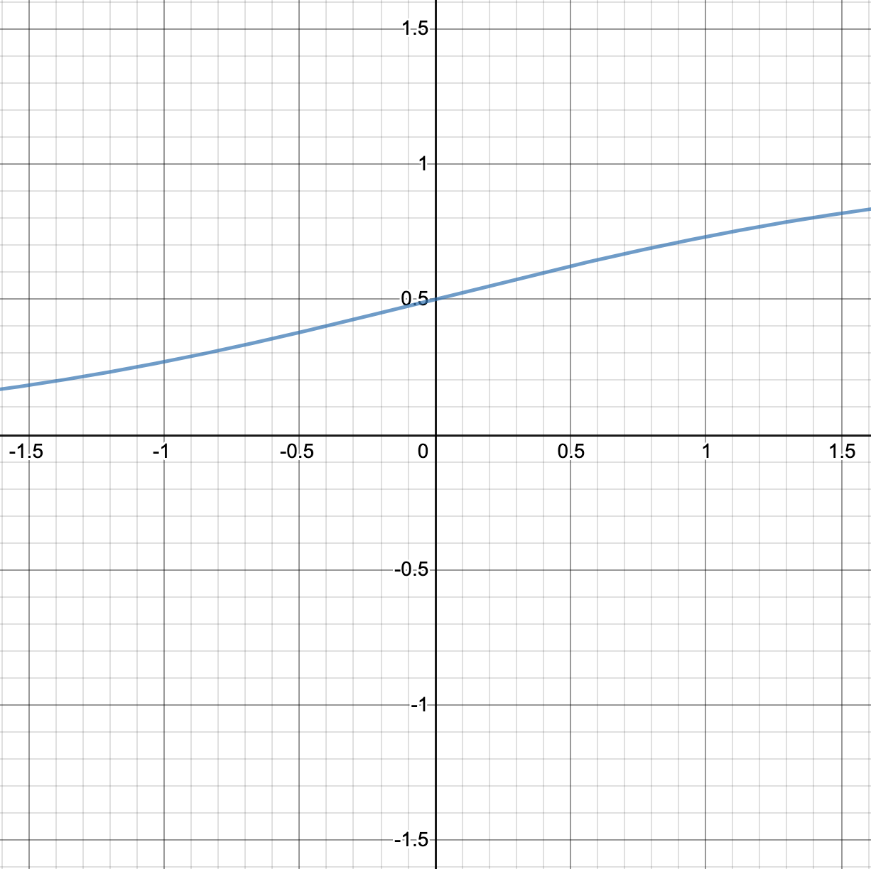
Funzioni d’attivazione
Tanh
Sigmoid
Motivo della scelta: codominio limitato
Eleonora Gatti
23 giugno 2020

Slide 11
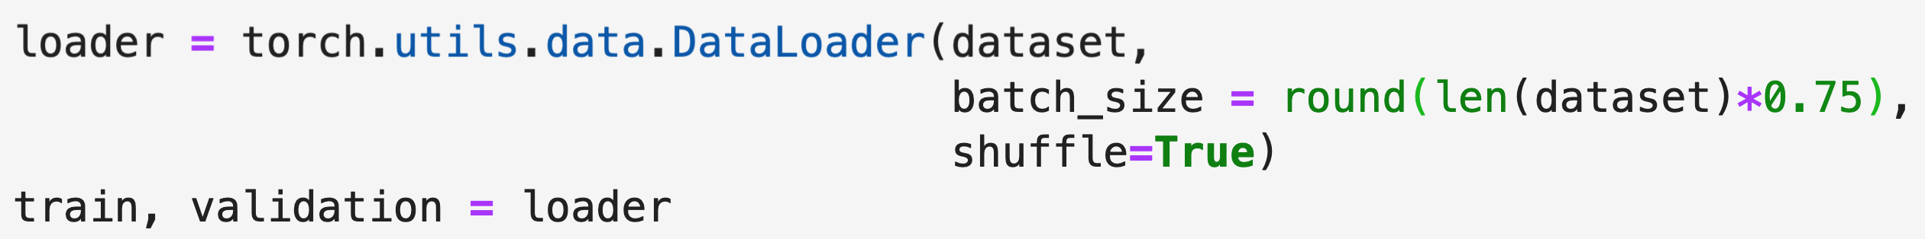
Pre training
Normalizzazione: [-1,1] Tanh [ 0,1] Sigmoid
Split dataset (scelta casuale): Training set (75%)
Validation set (25%)
Eleonora Gatti
23 giugno 2020

Slide 12
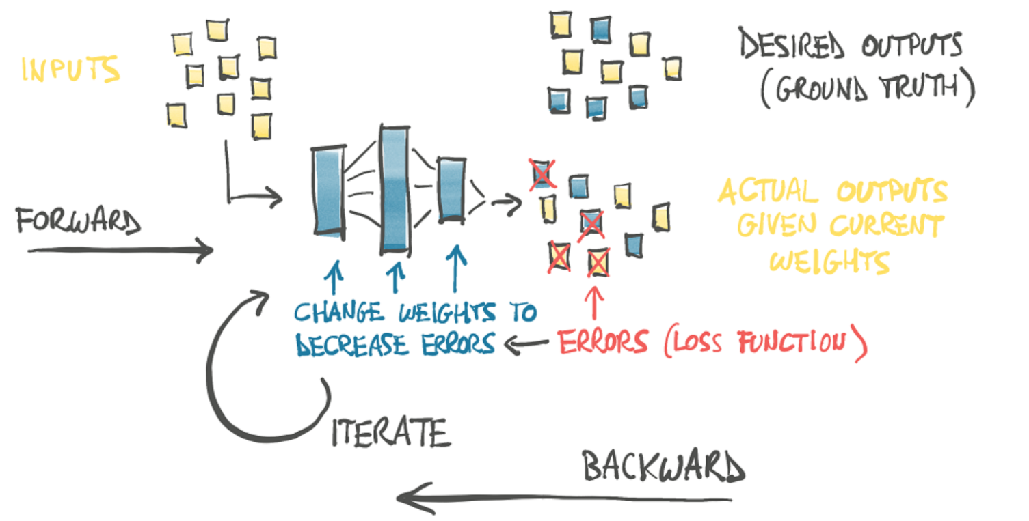
Training
Apprendimento
Stima dei parametri di rete w_{i} e b_{i}
Deep Learning with PyTorch – E. Stevens
Eleonora Gatti
23 giugno 2020

Slide 13
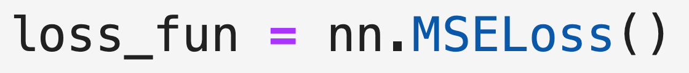
Training
Modello con parametri non noti
Stima w_{i} e b_{i}
Minimizzare l’errore tra dati veri e “misurati”
Misura dell’errore: loss function
Eleonora Gatti
23 giugno 2020
Notes:
Posso quantificare l’errore attraverso diverse funzioni (es MSE). Obiettivo: trovare quei w e b t.c. loss function sia minima

Slide 14
Risultati
Eleonora Gatti
23 giugno 2020

Slide 15
Risultati
Eleonora Gatti
23 giugno 2020

Slide 16
Risultati
Eleonora Gatti
23 giugno 2020

Slide 17
Risultati
Con la giusta architettura…
… vincono le reti neurali
Eleonora Gatti
23 giugno 2020

Slide 18
Risultati
Eleonora Gatti
23 giugno 2020

Slide 19
Risultati
GRASP: fornisce il dato esatto
La giusta rete neurale: fornisce una stima del parametro affetta da un errore minore rispetto a quello che si otterrebbe tramite interpolazione
Vantaggio: secondi vs giorni
Eleonora Gatti
23 giugno 2020

Slide 20

Grazie per l’attenzione
Eleonora Gatti
23 giugno 2020
Notes:
An artificial neuron: a linear transformation enclosed in a non-linear function

